Slide 1
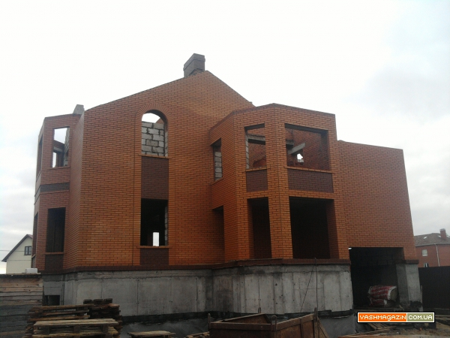
Технологія кам'яних робіт
08.11.2011р.
Група 2-Т-1
Муляр. Монтажник з монтажу сталевих та залізобетонних конструкцій

Slide 2
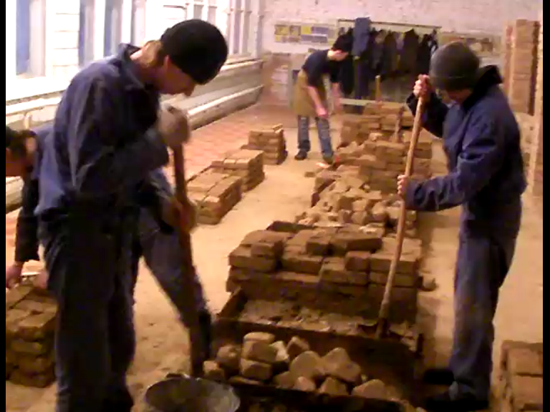
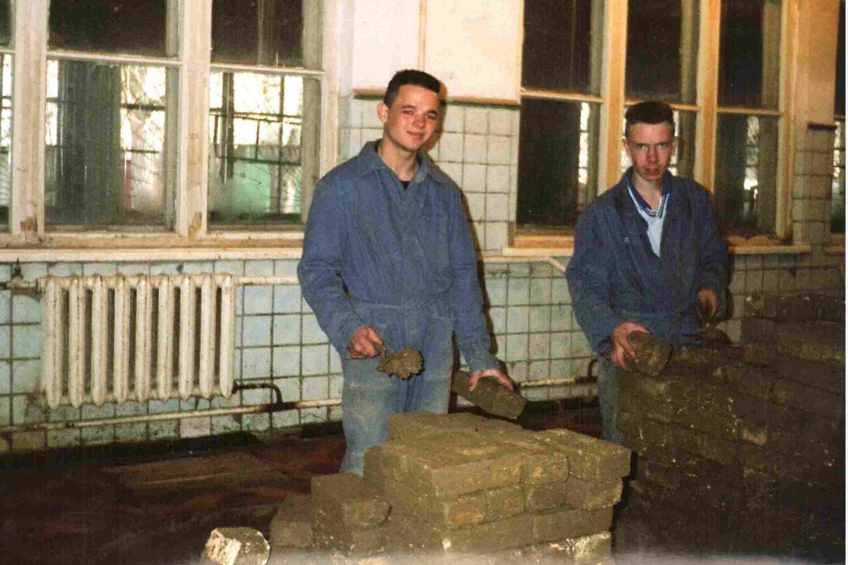
Актуалізація опорних знань учнів:
Тема №2. Загальні відомості про кам’яне мурування, виконання будівельних робіт.

Slide 3
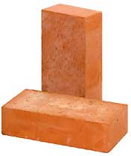
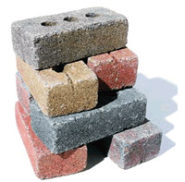
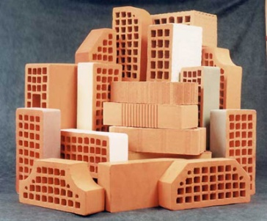
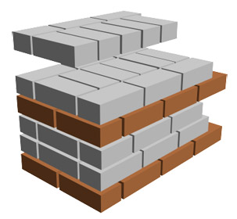
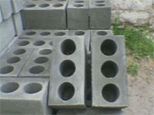

Первинні базові знання:
Види цегляного мурування
З керамічної цегли пластичного пресування
З керамічної порожнистої цегли
З керамічної цегли напівсухого пресування
З силікатної цегли
З легкого бетону
З бетонних каменів

Slide 4
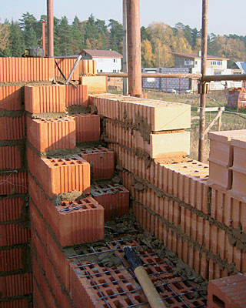
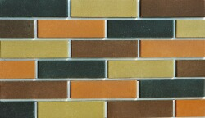
Первинні базові знання:
Правила розрізки кам’яного мурування
Перше правило
Постілі каменів мають бути перпендикулярними силам, що діють на мурування
Масив мурування повинен ділитися поздовжніми і поперечними швами
Друге правило
Мурування виконується з перев'язкою швів
Третє правило

Slide 5
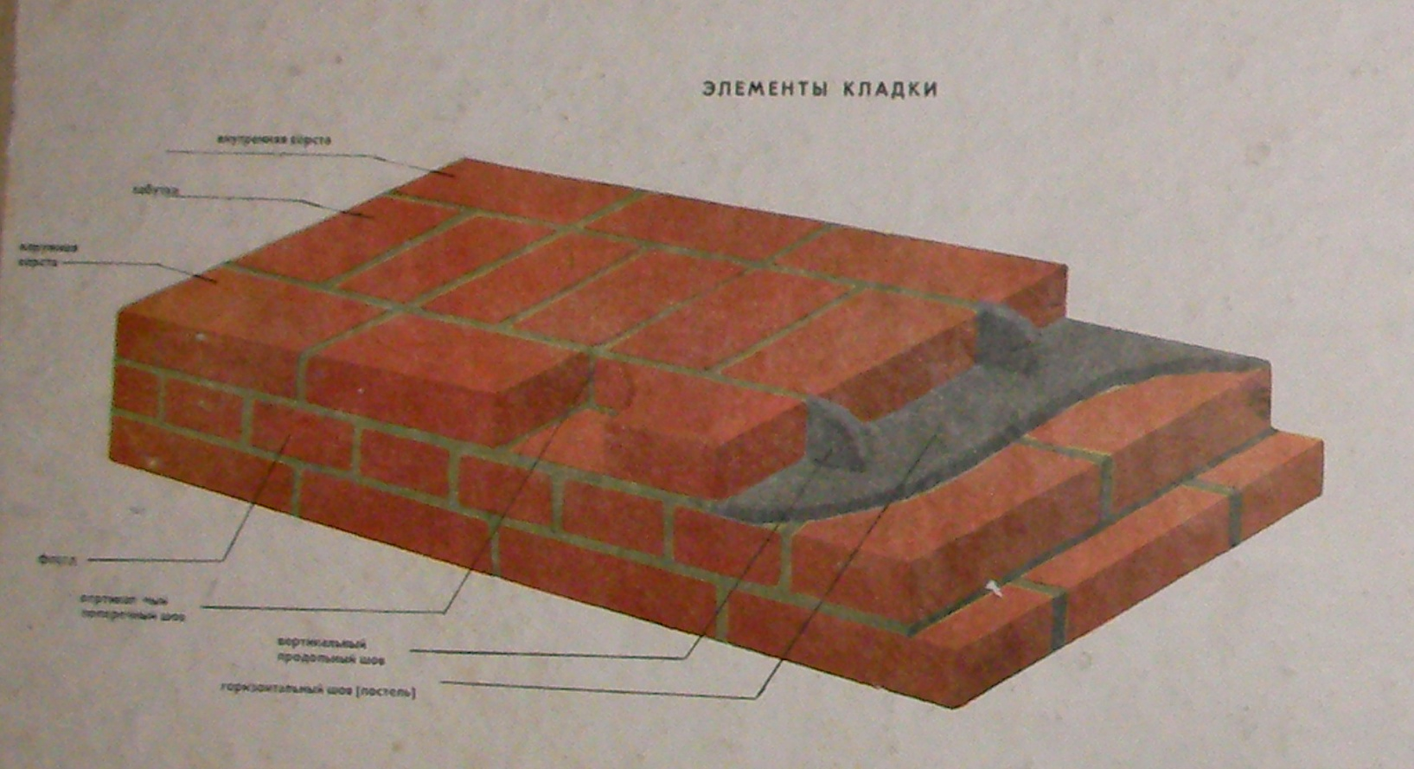
Первинні базові знання:
Елементи цегляного мурування

Slide 6
Бліцопитування
 | Питання | Так | Ні
 | Чи правильний цей вислів: "Кладкою називають конструкцію із природного каменю покладену на розчині"
 | Цегла покладена горизонтальними рядами перпендикулярно до діючих сил - це друге правило розрізки?
 | Ряди кладки які утворюють фасадну поверхню -- зовнішня верста?
 | Яким завтовшки повинні бути горизонтальні шви мурування:
 | 8-15 мм (середній 10),
 | 10-12 мм(середній 11),
 | 10-15 мм (середній 12)?
 | Цегла покладена на широку грань утворить вертикальний шов кладки?
 | Цегла покладена горизонтальними рядами перпендикулярно до діючих сил -- це третє правило розрізки?

Slide 7
Cамоперевірка відповідей
№ | Питання | Так | Ні
 | Чи правильний цей вислів: "Кладкою називають конструкцію із природного каменю покладену на розчині" | ٧
 | Цегла покладена горизонтальними рядами перпендикулярно до діючих сил - це друге правило розрізки? |  | ٧
 | Ряди кладки які утворюють фасадну поверхню -- зовнішня верста? | ٧
 | Яким завтовшки повинні бути горизонтальні шви мурування:
 | 8-15 мм (середній 10), |  | ٧
 | 10-12 мм(середній 11), |  | ٧
 | 10-15 мм (середній 12)? | ٧
 | Цегла покладена на широку грань утворить вертикальний шов кладки? |  | ٧
 | Цегла покладена горизонтальними рядами перпендикулярно до діючих сил -- це третє правило розрізки?
 | Чи у повному об'ємі цей вислів: "Кладкою називають конструкцію із цегли покладену на розчині" |  | ٧

Slide 8
Тема №3 Мурування зі штучних та природних каменів правильної форми
Урок №21 Кладка за ланцюговою і багаторядною системою перев'язки швів
1. Однорядна (ланцюгова) і багаторядна (п’ятирядна або шестирядна і трирядна) система перев'язки.
2. Переваги і недоліки цих систем.
3. Міцність систем перев'язки.

Slide 9
Задачі уроку
скласти презентацію по виданому завданню (роботу виконати в програмі Microsoft Office PowerPoint);
порядно перенести схеми мурування до технологічної карти;
роздрукувати карту;
виконати практичну роботу використовуючи муляжі цегли

Slide 10
Охорона праці при роботі з комп'ютером, мультимедійним проектором
СТРОГО ЗАБОРОНЯЄТЬСЯ:
торкатися екрана й тильної сторони дисплея, проводів живлення й пристроїв заземлення, а також сполучних кабелів;
порушувати порядок включення й вимикання пристроїв комп'ютера, намагатися самостійно усувати замічену несправність або поломку;
класти на апаратури сторонні предмети;
працювати на комп'ютері з вологими руками або у вологому одязі. У випадку появи запаху горілого, незвичайних звуків або довільного вимикання апаратури необхідно відключити комп'ютер від мережі й звернутися до досвідчених фахівців.
Робота на комп'ютері вимагає постійної уваги й самоконтролю своїх дій. Тому не рекомендується працювати на комп'ютері при поганому висвітленні й великому шумі в приміщенні.

Slide 11
Вивчення цього матеріалу дозволить Вам знати:
системи перев’язування швів;
як виконувати однорядну і багаторядну перев’язку швів;
переваги і недоліки цих систем.
А також дозволить Вам вміти:
складати технологічні картки мурування конструкцій і у подальшому використовувати ці знання на виробництві та при проходженні виробничої практики.

Slide 12
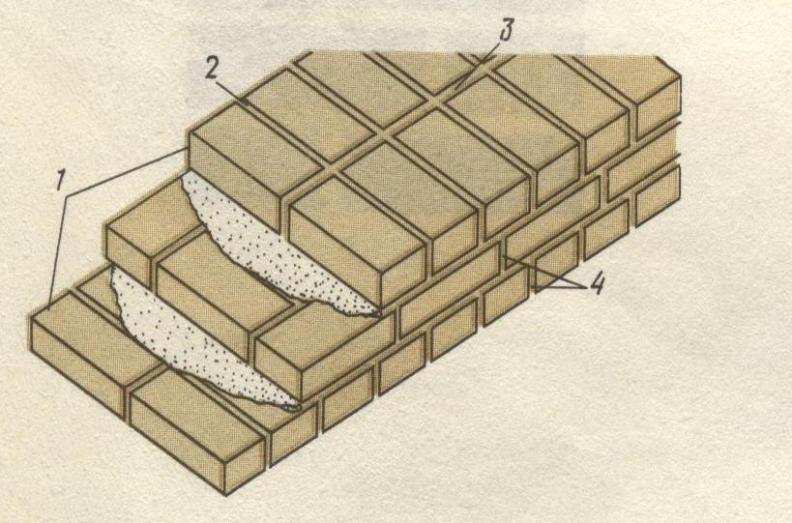
Однорядна ланцюгова система перев'язки
Кам’яне мурування – конструкція складена із каменів на розчині в певному порядку. Цей порядок укладання цеглин називають системою перев'язки.
Однорядна ланцюгова система перев'язки утвориться чергуванням тичкових і ложкових рядів. При цьому поперечні вертикальні шви зміщені на чверть цегли, а поздовжні вертикальні шви перев'язані на півциглини. Така система перев'язки відрізняється простотою виконання й високою міцністю кладки, однак у порівнянні з іншими системами вимагає більших витрат праці.

Slide 13
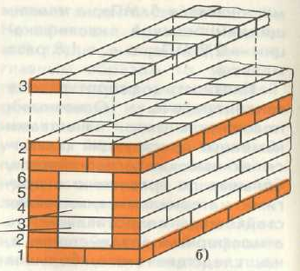
Багаторядна система перев'язки
Багаторядна система перев'язки має тичкові ряди через п'ять або три ложкові ряди. При цьому поперечні вертикальні шви тичкових рядів зміщені на чверть цегли, а в ложкових рядах - на півцеглини.
Поздовжні вертикальні шви (із другого по шостий включно) не перев'язуються. Така система перев'язки більше продуктивна, чим однорядна, вона не вимагає великого числа неповномірної цегли й дозволяє використати для внутрішньої частини кладки (забутки) половинки цегли.

Slide 14
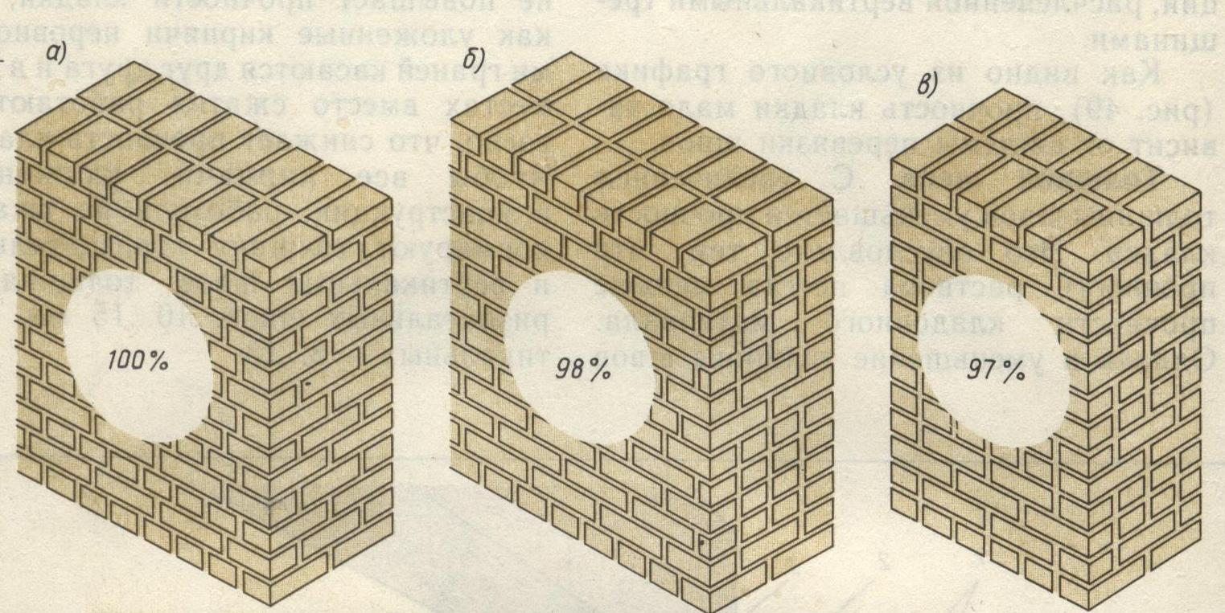
Міцність систем перев’язування
Міцність - це здатність мурування сприймати навантаження від конструктивних елементів, що розташовані вище. Від дії навантажень завжди виникають внутрішні напруження і деформації.
Міцність багаторядної кладки в порівнянні з однорядною системою перев'язки трохи менше.

Slide 15
Робота з програмою Microsoft Office PowerPoint по складанню технологічних карток

Slide 16
Практична робота
Технологічна карта до уроку № 21
Тема: Технологія цегляного мурування за
багаторядною системою перев’язування
швів стіни в ___ цеглину з вертикальним обмеженням стіни
Види цегли
1-й ряд
???????
2-й ряд
????????
Склав учень групи № П.І.Б.

Slide 17
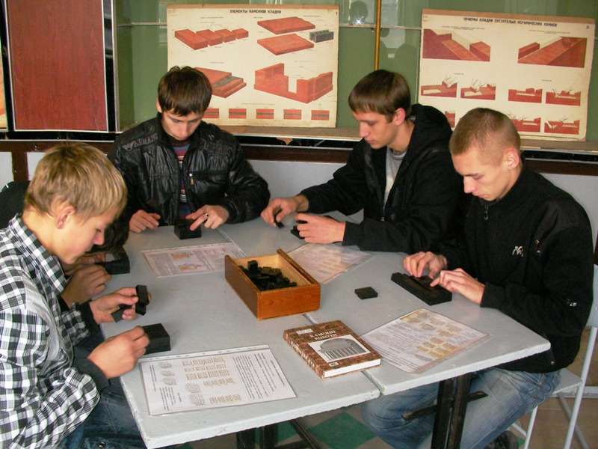
Закріплення знань на муляжах

Slide 18
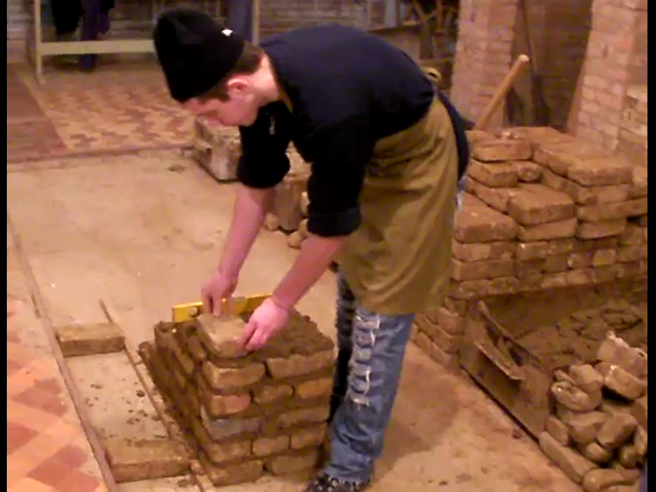
Закріплення знань на виробничому навчанні в майстерні мулярів

Slide 19
Підведення підсумків уроку
Лист оцінювання
виконання завдань учнями
Група №2-Т-1 Професія: 7122.2 «Муляр» Дата 08.11.2011р.
№ з/п | Прізвище ім’я по батькові | Найменування перевірки (бали) |  |  |  | Підсум- кова оцінка
 |  | Бліцопи- тування | Презен- тація | Технологіч- на карта | Практич- на робота
1 | Авдіенко Іван | 9 | 8 | 10 | 9 | 9

Slide 20
Домашнє завдання
А.С.Нікуліна, С.І.Заславська, Г.П. Матвєєв та ін. Кам'яні роботи. Вчити: Частина 1, ст.251-256
http://library.stroit.ru/articles/kladka/ http://www.oltagrup.ru/s/34.htm

Slide 21

Щиро дякую за працю!
Успіхів!

